Slide 1
게시판 웹 어플리케이션 설명
1. 제작배경 및 사용 기술
2. 주요기능
3. 화면구현

Slide 2

제작 배경 및 사용 기술
사용 언어 | JAVA, Javascript, JQuery
개발 도구 | Spring Tool Suite, Visual Studio Code
서버 | Tomcat
데이터베이스 | MySQL, MyBatis
프레임워크 | Spring Boot, Bootstrap
기타 | AJAX, Maven
스프링 프레임워크의 기능들을 복습하면서 기초를 다지자는 취지로 게시판을 제작하게 되었습니다.
웹 어플리케이션 제작에 Spring Boot 프레임워크와 Maven을 활용했습니다.
Gradle은 사용해 본 경험이 없기에 보다 익숙한 빌드 도구인 Maven을 사용했습니다.
Spring Boot 프레임워크를 사용하면 Spring 프레임워크보다 설정에 드는 시간이 줄어들어 개발이 편리해 지므로 Spring Boot 프레임워크를 사용했습니다.

Slide 3
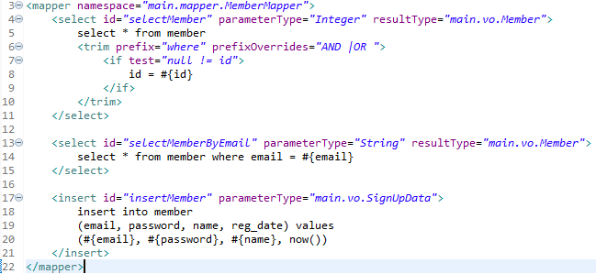
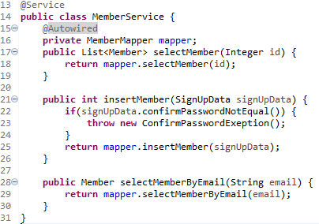
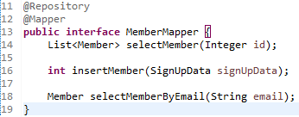
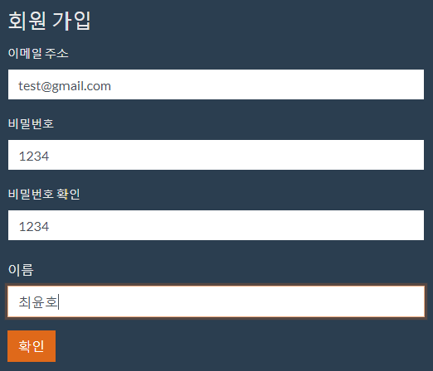
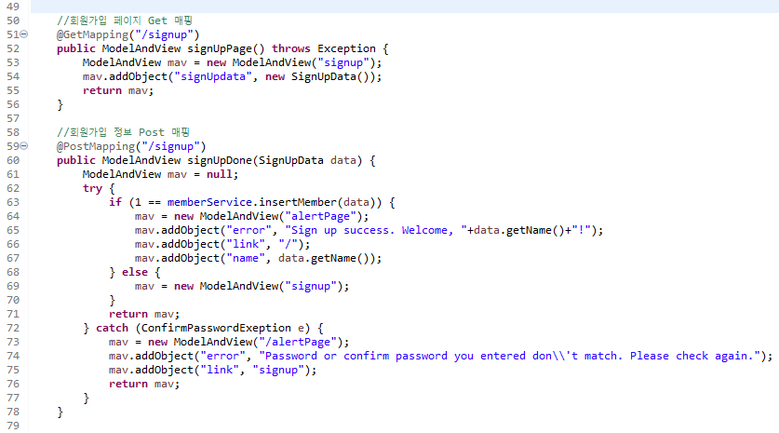
주요 기능
► 회원가입
컨트롤러에서 커맨드 객체를 생성합니다. Form 태그로 입력된 정보를 Post 매핑으로 받고 이를 데이터베이스에 저장합니다

Slide 4
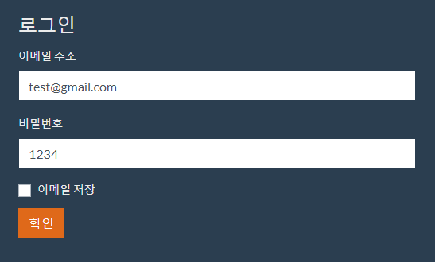
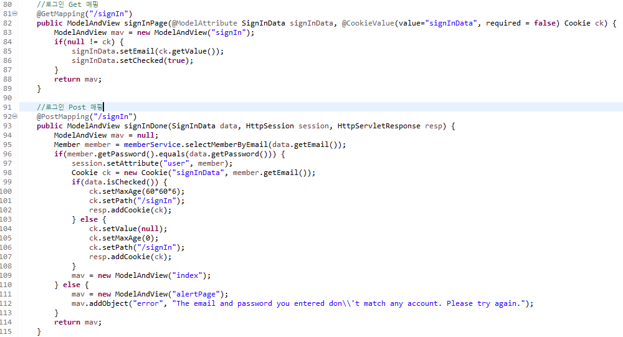
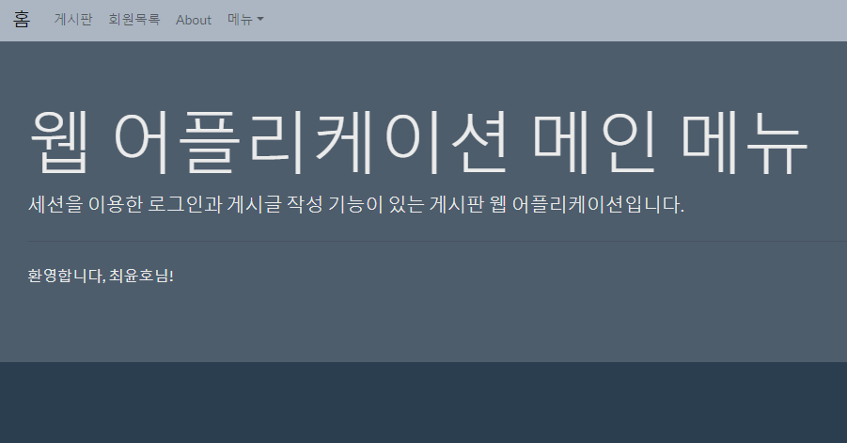
► 로그인
로그인 URL로 이동하면 컨트롤러에서 커맨드 객체를 만들어서 Form 태그에 정보를 입력하게 됩니다.
사용자가 Form 태그에 입력한 정보를 토대로 데이터베이스에 저장된 이메일 주소를 탐색한 뒤에 입력한 비밀번호가 일치하는지를 확인하고 세션을 부여해서 로그인 상태로 전환합니다.

Slide 5
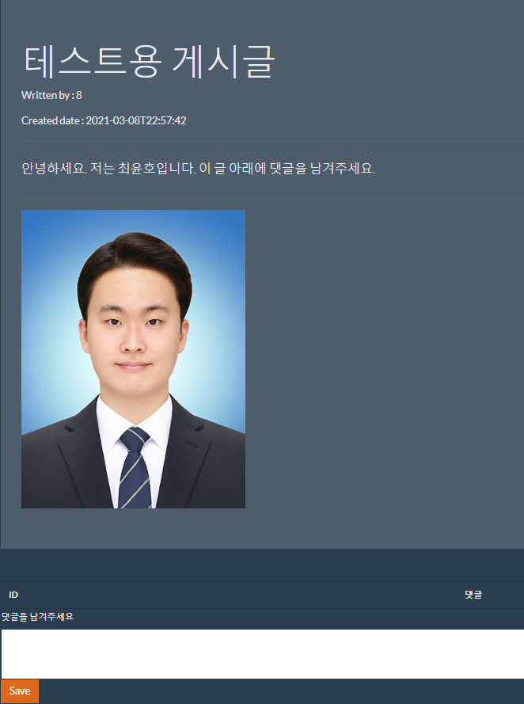
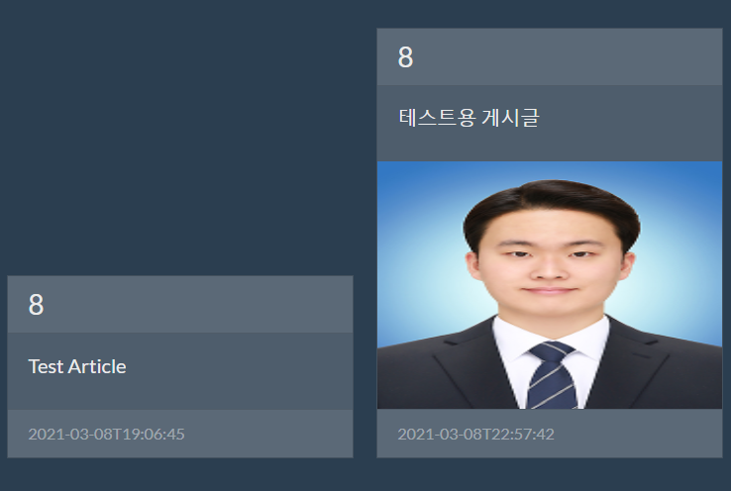
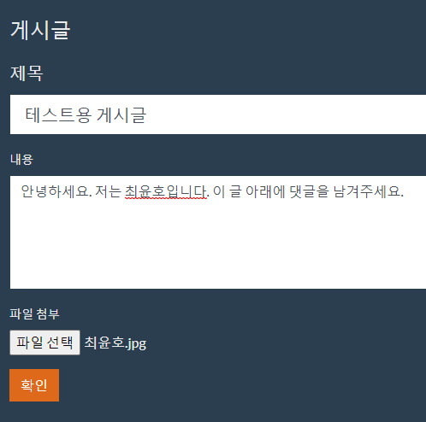
► 게시글 작성
로그인 상태에서 게시글 작성 버튼을 누르게 되면 컨트롤러에서 커맨드 객체를 생성합니다.
페이지에 게시글의 제목과 내용, 그리고 첨부할 사진을 넣을지를 선택할 수 있으며 첨부파일을 넣는 경우에는 웹 어플리케이션의 main/resources 경로에 저장됩니다.

Slide 6
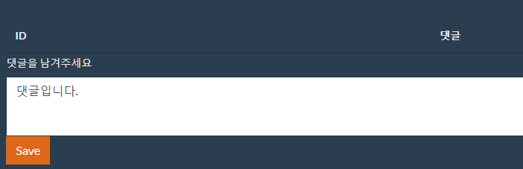
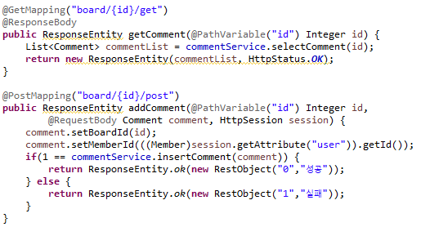
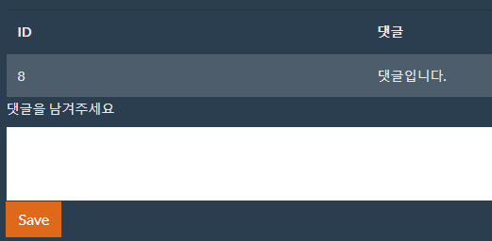
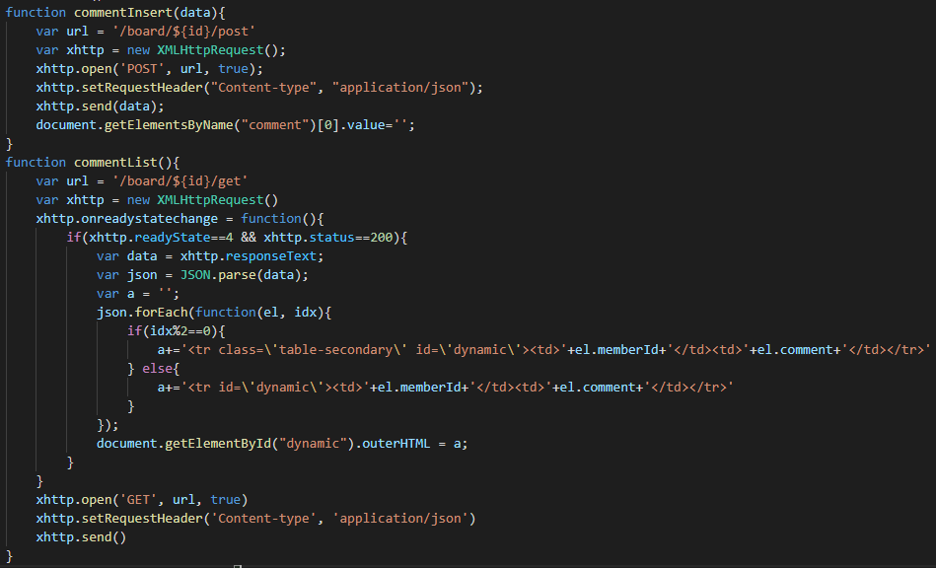
► 댓글 작성
작성된 게시글 하단에 댓글을 입력할 수 있습니다. 페이지 새로고침 없이 바로 볼 수 있도록 AJAX 방식으로 구현했습니다.

Slide 7
화면 구현
▼ 로그인
▼ 댓글 작성
▲ 게시글 작성

Slide 8
설명은 이상입니다. 관심을 가져주셔서 감사합니다.
제작 인원 : 1인
제작자 : 최윤호
연락처
yunok96@naver.com
010-7320-7123

